Slide 1
İSTANBUL ÜNİVERSİTESİ MÜHENDİSLİK FAKÜLTESİ
Jeofizik Mühendisliği Bölümü
GENEL JEOLOJİ
DERS-2

Slide 2
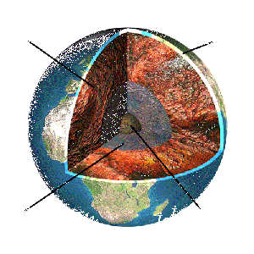
Manto
Yerkabuğu
Dış çekirdek
İç çekirdek

Slide 3
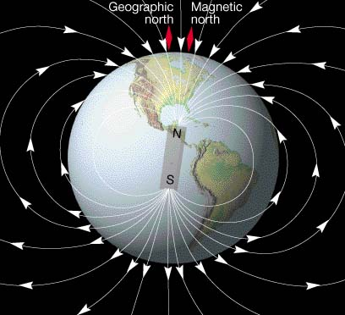

Slide 4
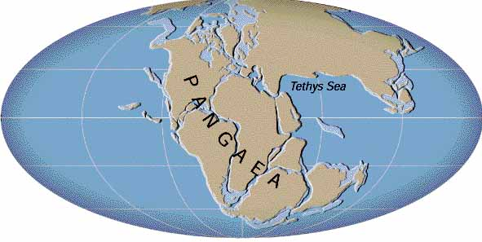

Slide 5
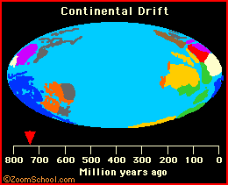
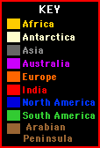

Slide 6
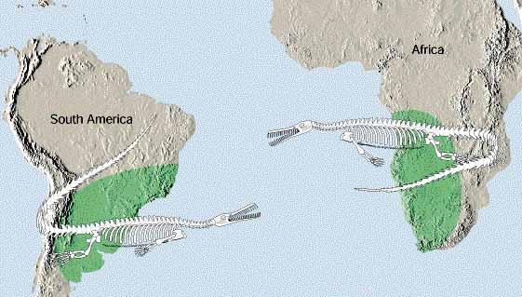

Slide 7
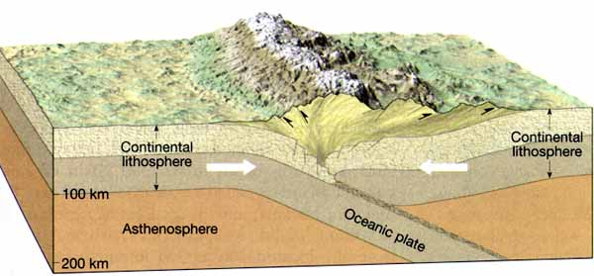

Slide 8
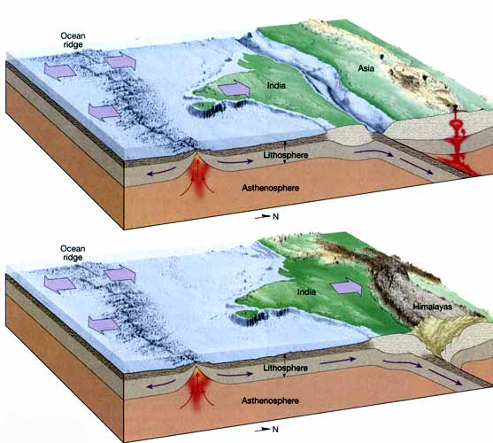

Slide 9
“ Mineraller ve Kayaçlar “

Slide 10
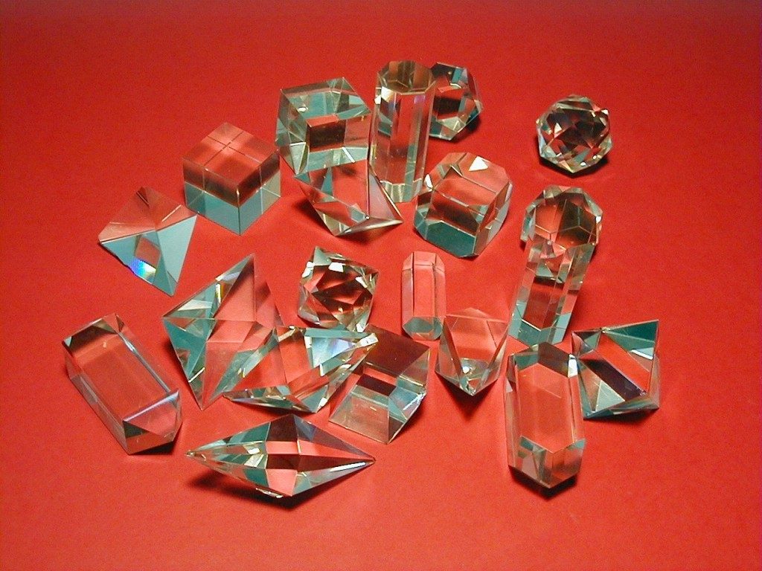
MİNERALLER
Mineral doğal olarak oluşan, belli bir kimyasal bileşimi ve formülü, kendine
özgü fiziksel özellikleri ve atomik yapısı olan madde veya cisme verilen addır.
Mineralleri tanıyabilmek için onların kristal şekillerini veya amorf olup olmadıklarını,
fiziksel özelliklerini, kimyasal bileşimlerini ve mikroskobik karakteristiklerini bilmek
gerekir.
Kristal sistemleri
Küp sistemi
Tetragonal sistem
Heksagonal sistem
Trigonal sistem
Ortorombik sistem
Monoklinik sistem
Triklinik sistem

Slide 11
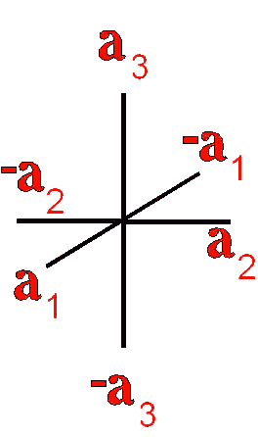
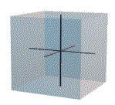
KÜP SİSTEMİ
İzometrik sistem, kubusal sistem ya da kübik sistem de denilen bu sistemde a, b ve c eksenleri birbirine eşit, bu eksenler arasındaki açılar 90º dir.
Maksimum simetri unsuruna sahip olan bu sistemde13 simetri ekseni, 9 simetri düzlemi ve bir simetri merkezi vardır. Bu sistemde kristallenen minerallerden birkaçı kayatuzu, magnetit, galen, lösit ve elmastır.

Slide 12
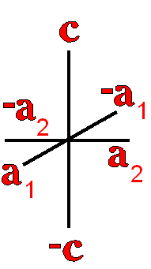
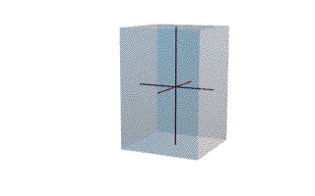
TETRAGONAL SİSTEM
a1 ve a2 eksenleri birbirine eşit, c ekseni bunlardan daha uzun olan bu sistemde eksenler arasındaki açılar 90º dir. c ekseni a ve b eksenlerinin oluşturduğu düzleme diktir. 5 simetri düzlemi, 5 simetri ekseni ve simetri merkezi vardır. Bu sistemde kristallenen minerallere örnekler zirkon, rutil, kasiterit, idokrastır.

Slide 13
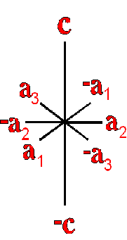
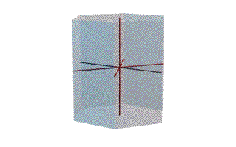
HEKSAGONAL SİSTEM
Üç yatay ve eşit boyda (a₁, a₂ ve a₃ ) ve bunlara dik bir farklı boyda (c) eksenden oluşan bu sistemde yatay eksenler arasında 120º , bunlarla c ekseni arasında 90º lik açılar bulunur. 7 simetri düzlemi, 7 simetri ekseni ve bir simetri merkezi vardır.
Bu sistemde kristallenen minerallere örnekler beril, apatit, molibden ve grafittir.

Slide 14
Trigonal sistem
Üç yatay ve eşit boyda (a1, a2 ve a3 ) ve bunlara dik bir uzun (c) eksenden oluşan bu sistemde yatay eksenler arasında 120o , bunlarla c ekseni arasında 90o lik açılar bulunur. 3 simetri düzlemi, 4 simetri ekseni ve bir simetri merkezi vardır. Bu sistemde kristallenen minerallere örnekler kalsit, kuvars, ve turmalindir.

Slide 15
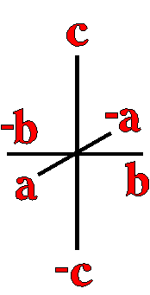
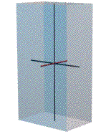
ORTOROMBİK SİSTEM
Bu sistemde a, b ve c eksenleri birbirinden farklı boylarda olup bunlar arasındaki açılar 90º dir. 3 simetri ekseni, 3 simetri düzlemi ve bir simetri merkezi vardır.
Bu sistemde kristallenenen minerallere örnekler; kükürt, aragonit, topaz, andalusit ve olivindir.

Slide 16
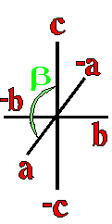
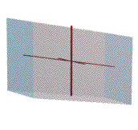
MONOKLİNİK SİSTEM
İki yatay, birbirine dik ve farklı boyda (a ve b) ve bunlarla 90º den daha büyük açı yapan ve daha uzun bir eksenden (c) oluşan bu sistemde 1 simetri düzlemi,1 simetri ekseni ve bir simetri merkezi vardır.
Bu sistemde kristallenen minerallere örnekler; jips, ortoklas, epidot, borakstır.

Slide 17
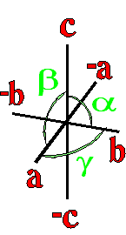
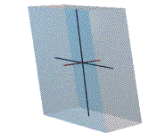
TRİKLİNİK SİSTEM
Bu sistemde a, b ve c eksenleri farklı boylarda, bunlar arasındaki açılar da 90º den farklıdır. Tek simetri unsuru simetri merkezi olup sadece holoeder sınıfında bulunur. Triklinik sistemde kristallenen minerallere örnekler anortit, albit, vollastonit ve turkuvazdır.

Slide 18
Minerallerin Fiziksel Özellikleri
Sertlik
2. Yoğunluk
3. Dilinim
4. Kırılma yüzeyi
5. Renk
6. Çizgi rengi
7. Parlaklık
8. Manyetik özellik
9. Dokunum
10.Tat
11. Koku

Slide 20
SERTLİK
Bir mineralin çizilmeye karşı gösterdiği dirence “sertlik” darbelere karşı
gösterdiği direncede “sağlamlık” adı verilir.
1.Talk Tırnakla çizilir
2. Jips Tırnakla çizilir
3. Kalsit Toplu iğne ve çakı ile çizilir
4.Florit Toplu iğne ve çakı ile çizilir
5. Apatit Toplu iğne ve çakı ile çizilir
6. Feldspat Camı çizer, toplu iğne ve çakı ile çok zor çizilir
7. Kuvars Toplu iğne ve çakı ile çizilmez
8. Topaz Toplu iğne ve çakı ile çizilmez
9. Korund Toplu iğne ve çakı ile çizilir
10. Elmas Herşeyi çizer

Slide 21
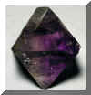
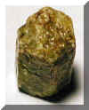
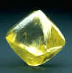
Mohs sertlik dizisinde yeralan mineraller
1.Talk | 2.Jips | 3.Kalsit | 4.Fluorit | 5.Apatit
6.Feldspat | 7.Kuvars | 8.Topaz | 9.Korundum | 10. Elmas

Slide 22
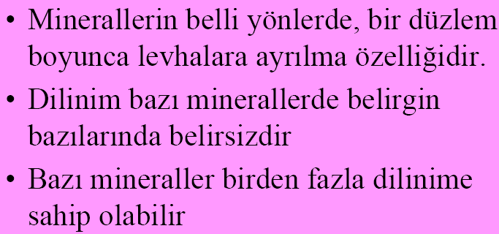

Slide 23
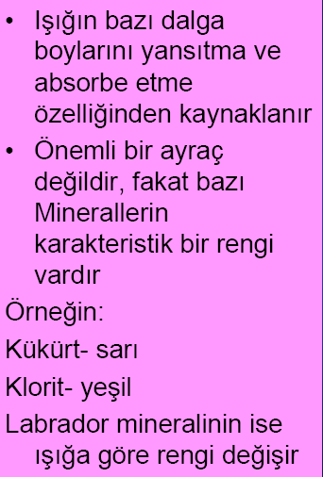
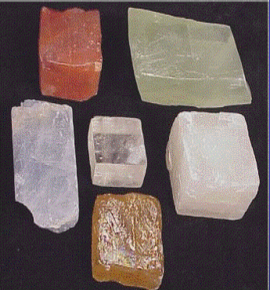

Slide 24
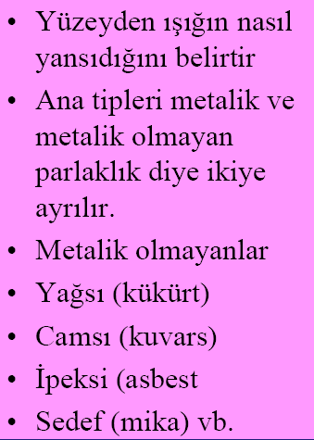

Slide 26
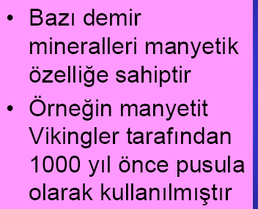
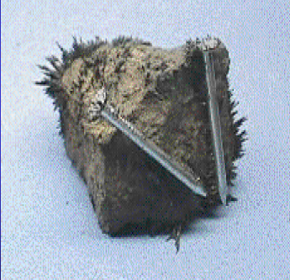

Slide 27
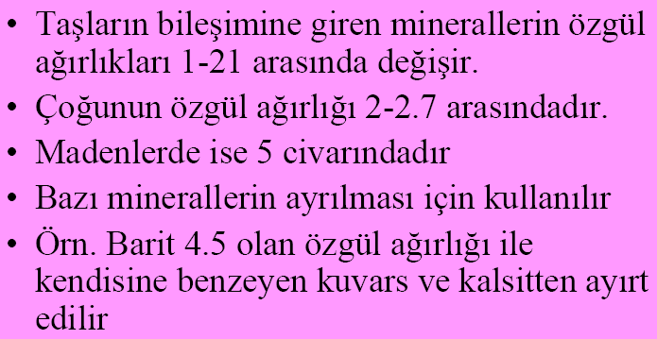

Slide 28
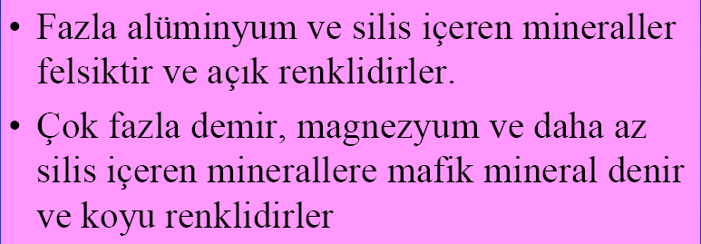

Slide 31
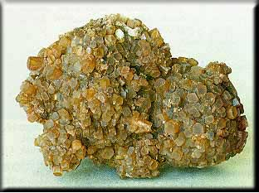
ARAGONİT
 | Kimyasal Bileşimi, CaCO₃ Kristal Sistemi, Ortorombik Kristal Biçimi, İkizlenme göstermeyen türleri nadir, iğnemsi, bazen levha şekillidir. Güçlü ikizlenme gösteren türleri iğnemsi, prizmatik, lifsi, pizolitik, sarkıt ve sütun şekillidir. İkizlenme, Çok yaygın pseudo-hegzagonal şekilli ikizleri, özellikle {110} yüzeyinde altılı prizmalar halinde gözlenir. Sertlik, 3.5-4 Özgül Ağırlık, 2.947 Dilinim, {010} belirgin Renk ve Şeffaflık, Renksiz, beyaz, sarımsı, gri, yeşil, mavimsi yeşil,mavi, kırmızı, kahverengi; şeffaf-yarı şeffaf Çizgi Rengi, Beyaz Parlaklık, Camsı, reçine parlaklığı
Ayırıcı Özellikleri, HCl'de çözünebilirlik, CaCO₃'ın polimorfu olan kalsitten kristal formu ve özgül ağırlığının fazla olması nedeniyle ayrılabilir. Bulunuşu, Kalsit kadar yaygın değildir. Yüzeye yakın kesimlerde oluşan düşük sıcaklıklı yataklardan itibaren jips bantları ile birlikte oluşur. Maden yataklarının oksidasyon zonlarında malahit ve smitsonit gibi ikincil minerallerle birlikte; değişik metamorfik ve sedimanter kayalarda oluşabilir.

Slide 32
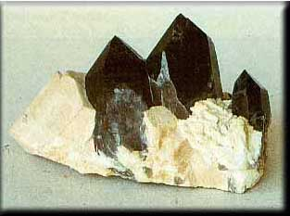
KUVARS
 | Kimyasal Bileşimi, SiO₂ Kristal Sistemi, Hegzagonal Kristal Biçimi, Altıgen prizmalar şeklinde kristalli; prizma yüzeyleri kristalin uzun kenarlarına dik yönde çizikli İkizlenme, Dauphin, Brezilya ve Japon ikizleri çok yaygındır. Sertlik, 7 Özgül Ağırlık, 2.65 Renk ve Şeffaflık, Genellikle renksiz, bazen beyaz; şeffaf-yarı şeffaf Parlaklık, Camsı Ayırıcı Özellikleri, Kristal şekli, camsı görünümü, sertliği, konkoidal kırılması Türleri; Sagenit (rutil iğnecikleri içeren kuvars), ametist (mor, eflatun), süt kuvarsı (beyaz), gül kuvarsı (gül pembesi), sitrin (sarı), dumanlı kuvars (duman renkli, bulanık görünümlü)
Bulunuşu, Doğada yaygın olarak rastlanan minerallerin başında gelir. Magmatik, metamorfik, özellikle granit ve gnaysların, sedimanter kayaların olağan bileşenidir. Kuvarsitlerin ana bileseni olan kuvars, birçok cevherlesmenin de gang minerali olarak bulunur.

Slide 33
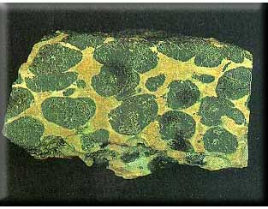
KROMİT
 | Kimyasal Bileşimi, FeCr2O₄ Kristal Sistemi, Kübik Kristal Biçimi, Çok nadir bulunan kristalleri oktahedral; masif, tanesel Sertlik, 5.5 Özgül Ağırlık, 4.5 - 4.8 Renk ve Şeffaflık, Siyah; opak Çizgi Rengi, Kahverengi Parlaklık, Metalik Ayırıcı Özellikleri, Çizgi rengi ve zayıf manyetiklik özelliği Bulunuşu, Kromit, peridotit ve diğer ultrabazik kayalar ile serpantinitlerde yaygın olarak bulunur. Magmatik fiferansiyasyon sonucu, magmadan itibaren soğuma sırasında, kromit'in ilk olarak ayrılması ile zengin kromit yatakları oluşur.

Slide 34
Kayaç Yapan Mineraller
Kuvars
2. Feldspat
3. Feldspatoidler
4. Mikalar
5. Amfiboller
6. Piroksenler
7. Olivin Grubu mineraller
8. Kil mineralleri
11. Granatlar
12. Kayaç yapan diğer Mineraller

Slide 35
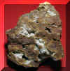
Galen | Galen-Sfalerit | Kuvars-Kalsit- Pirit | Pirit | Hidrozinkit-Simitsonit
Hidrozinkit-Simitsonit | Hidrozinkit-Simitsonit | İnderit | Jips | Jips
Jips | Kolemanit | Kolemanit | Kolemanit | Kolemanit
Kolemanit | Pirit | Masif Kuvars | Pirit | Limonit-Götit
ANA SAYFA

Slide 36
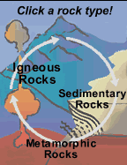
KAYAÇLAR
Tek bir veya birden fazla minerale ait kristal ve/ veya tanelerin
bir araya gelerek oluşturdukları katı kütlelere “kayaç” veya “taş” adı verilir.
Kayaçlar kökenleri ve oluşum koşullarına göre üç gropta toplanırlar.
1.Mağmatik Kayaçlar
2. Sedimanter (Tortul) Kayaçlar
3. Metamorfik Kayaçlar (Başkalaşım kayaçları)

Slide 37
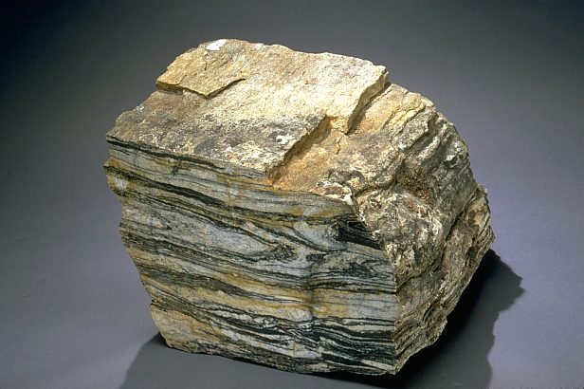
Yeryüzünün en yaşlı kayacı
3.96 milyar yıl

Slide 38
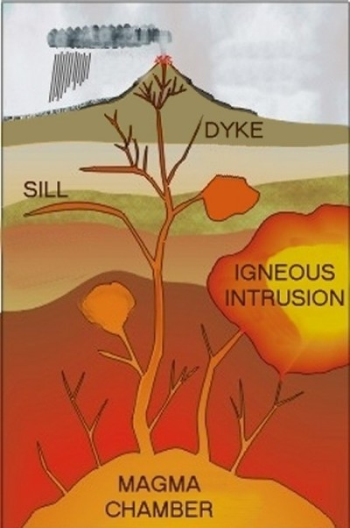
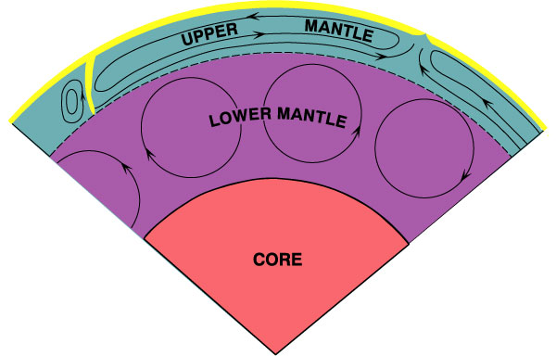
MAĞMATİK KAYAÇLAR:
Ergimiş halde bir silikat hamuru durumunda olan mağmanın yükselerek yer kabuğunun içerisine girmesi ve yer kabuğunun derinliklerinde, yeryüzüne yakın veya yeryüzünde soğuyarak katılaşması sonucu oluşan kayaçlardır. Mağmanın soğuması ve katılaşması derinlerde meydana gelirse ortaya çıkan kayaçlara plütonik kayaçlar(derinlik kayaçları) denir(örnek: granit). Bu soğuma ve katılaşma yüzeyde meydana gelirse volkanik kayaçlar(örnek: bazalt), derinlik kayaçları ile volkanik kayaçlar arasında bir geçiş safhasında oluşmuşsa yarı derinlik(damar) kayaçları denir(örnek: diyabaz).

Slide 39
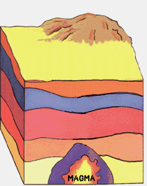

Slide 40
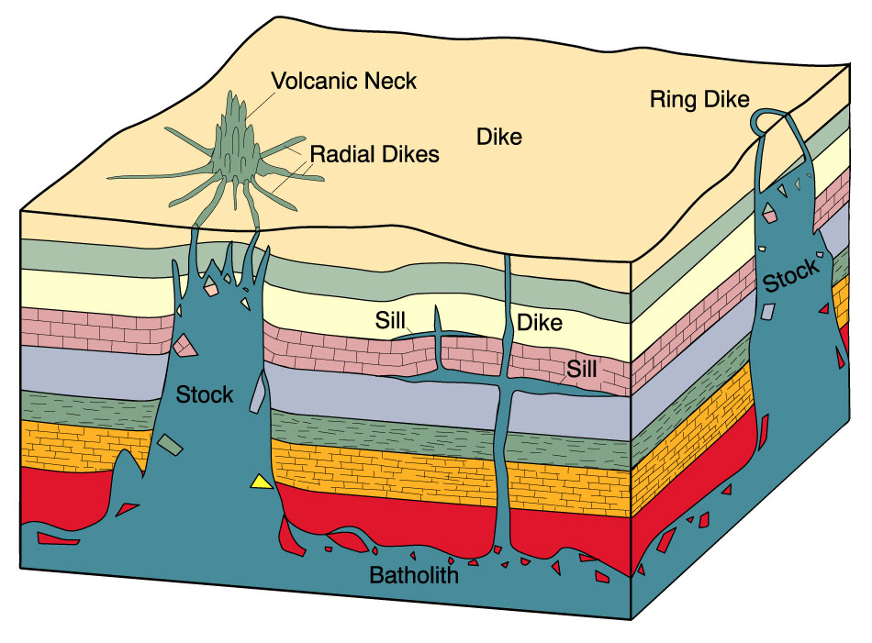
Magmatik kayaçlara özgü kütle şekilleri

Slide 41
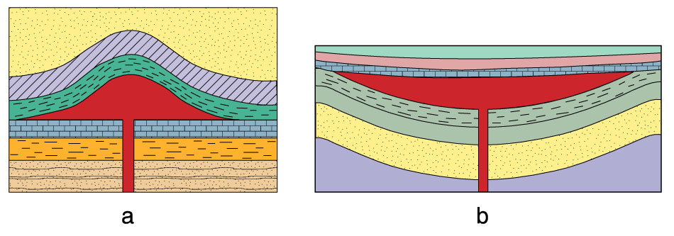
Lakolit
Lapolit

Slide 42
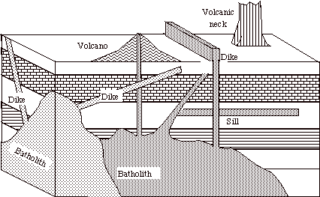

Slide 43
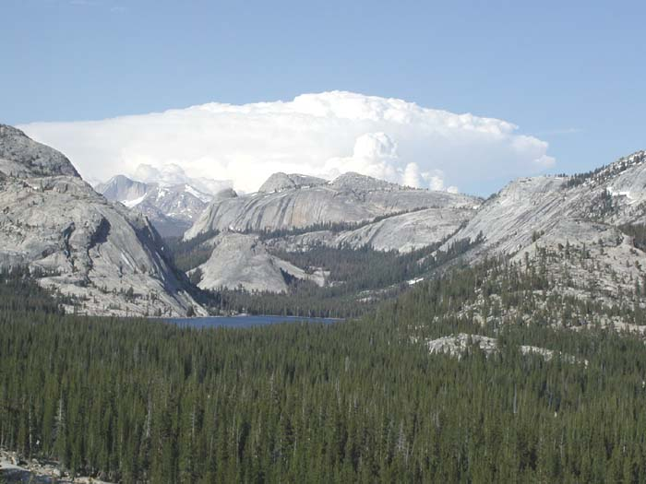
Batolit

Slide 44
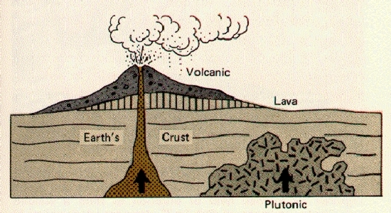

Slide 45
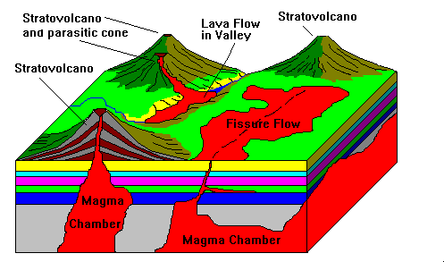

Slide 46
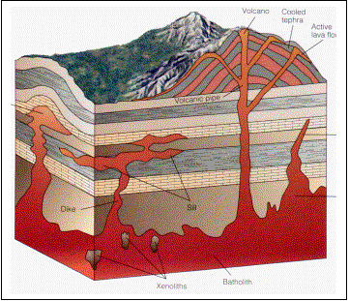

Slide 47
MAGMATİK KAYAÇLARININ KİMYASAL BİLEŞİMİ
Kimyasal bileşim kayacı teşkil eden minerallerin cinsine ve bulunuş oranına bağlıdır. Mağmatik kayaçlarının bünyesinde yer alan başlıca minarellerin bulunuş oranları şöyledir:
Feldspatlar %59
Piroksen ve amfiboller %17
Kuvars %12
Mika %4
Diğer mineraller %8
Bu durama göre silisyum ve aliminyum mağmatik ayaçların başlıca bileşenini teşkil eder. Özellikle silisyum en önemli bileşendir. Mağmatik kayaçlar içlerindeki silisyum oranına göre 4 gruba ayrılır. Bunlar:
Asit Kayaçlar:Silisyum oranı %65-66’dan çok, açık renkli nisbeten hafif.
Nötr Kayaçlar:Silisyum oranı %52-65 arasında
Bazik Kayaçlar:Silisyum oranı %52’den az, koyu renkli nisbeten ağır.
Ultrabazik Kayaçlar:Silisyum oranı %40, çok yoğun ve koyu renkli

Slide 49
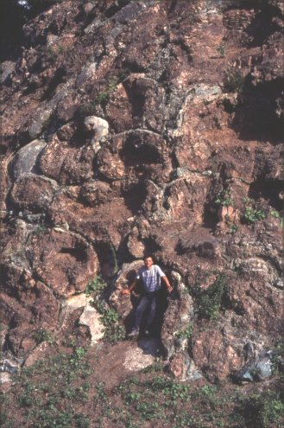
Pillow (yastık) lavlar İnebolu ve Cide, KB Türkiye

Slide 50
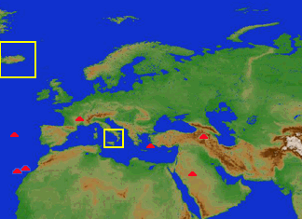

Slide 52
LAV

Slide 56
GRANİT
Derinlik kayacı

Slide 57
GRANİT

Slide 58
GRANİT

Slide 59
DİYABAZ
Damar kayacı

Slide 60
DİYABAZ

Slide 62
ANDEZİT
Yüzey kayacı

Slide 63
ANDEZİT

Slide 64
ANDEZİT

Slide 65
SİYENİT
Derinlik kayacı

Slide 66
OBSİDİYEN

Slide 68
BAZALT

Slide 69
BAZALT

Slide 70
BAZALT

Slide 71
TRAKİT

Slide 72
ULTRAMAFİK

Slide 73
TÜF
Kapadokya

Slide 74
TÜF

Slide 75
VOLKANLAR
Magmanın yeryüzünde veya yeryüzüne yakın derinliklerdeki faaliyetine volkanizma denir. Bu sırada sıvı katı ve gaz hallerinde yeryüzüne çıkan magma değişik biçimde volkanları (yanardağlari) meydana getirir. Her volkan yer içinin (özellikle üst mantonun)yeryüzüne çıkmıs bir parçası sayılır. Volkanın şekli ve yapısı onu oluşturan magmanın fiziko kimyasal özelliğinin taşlaşmıs bir örnegidir.Volkanik faaliyetin en önemli nedeni , gazların magmadan ayrılısıdır. Normal olarak , yüksek basınç altında magma içerisinde erimiş halde bulunan çeşitli gazlar basıncın azalması ile magmadan ayrılır ve büyük bir güçle yeryüzüne çıkmak ister.Basıncın azalması veya kalkması ile magma köpürür ,hafifler ,daha akıcı bir hal alır,daha kolay püskürme özelligi kazanır.

Slide 76
Volkan Türleri
Tabla Şeklinde Volkanlar:
Fazla akıcı bazaltik lavların yer kabuğunun yarık ve çatlaklarından çıkarak geniş alanlara yayılmalari ile meydana gelen volkan şekilleridir. Bunların kalınlıkları binlerce metre olabilir.
Kalkan Volkanlar:
Koyu bazaltik lavların dar kanallardan yavaş yavaş çıkması ile meydana gelen az eğimli –hafif kubbemsi yapılardır. Bunların yatay kesitleri genellikle daireseldir. Yamaçların egimi en çok 10º olup volkanların şekli böylece kalkana benzemektedir.
Patlama veya çökelme nedeniyle lav kubbesinin ortasında çoğu kez geniş bir kazan, bir kaldera ortaya çıkar.

Slide 78
Strato Volkanlar:
Büyük ,uzun süre aktif ve bileşimi daha çok andezitik, dasitik ve riyolitik olan lav akıntiları ile birlikte piroklastik döküntüler çıkaran volkanlardır. Piroklastik malzemeler genellikle lav miktarından fazladır. Böylece ,büyük volkanik konilerin yamaçları piroklastik koniler gibi dik ve binlerce metre yükseklikte olabilir. Strato volkanlar (karma volkanlar) parçalı malzeme ile birlikte vizkoz lav çıkaran ve çok dik konik tepeler olusturan bir volkan olarak tanımlanır. Andezit ve riyolit kitalarda yaygın bulunduğundan karma volkanlarda kıtalarda okyanuslardan daha yaygın bulunurlar.

Slide 79
Volkan Yapıları
MAAR:
Bir veya birkaçkez patlamalarla meydana gelen ve yanlızca (tüflerden )küllerden olusan krater biçimindeki volkanlara maar denir. Bunların çogunluğu dairesel göller şeklinde bulunurlar. Kuru olanlarıda vardır.Türkiye’de Nevşehir ve Karapınar çevresinde yer alan Acı göl, Tuzla gölü ,Mekke gölü maar şeklinde kraterlerdir. Maarlar yeryüzü seviyesine kadar aşındıklarında alttan içerisi tüfle dolu bir baca ortaya çıkar bunlara volkan embriyoları da denir.
KÜL VOLKANI:
Bazı volkan konileri yanlızca küllerden oluşmuştur.Bunların şekilleri düz ve muntazamdır. Genellikle birleşik volkan bölgelerinde diğer büyük yapılar arasında yer alır.

Slide 80
LAV:
Püskürme sırasında yüzeye çıkan magma Lav adını alır. Yanardağın yamaçlarından ,lavdan oluşan bir nehir gibi akan lav akıntısının zamanla soğuyup katılaşmasıyla volkanik kayalar oluşur. Bir yanardağı püskürmesi sırasında sıkışmış gazların patlama biçiminde kurtulması sonucu havaya fırlayan lav kütlelerine piroklastlar denir. En iri piroklastlar bomba ve bloklardır.
SÖNMÜŞ VOLKANLAR:
Son 10.000 yıl içinde hiçbir etkinlik göstermemiş yanardağlar sönmüş olarak tanımlanır. Bunların yeniden etkin duruma gelme olasılığı yok gibidir. Ancak çok enderde olsa sönmüş yanardağın püskürdüğü olur. Sönmüş olduğuna inanılan Meksika’da ki El Chichon yanardağı 1982 yılında beklenmedik biçimde tekrar püskürmüştür.

Slide 81
UYUYAN VOLKANLAR:
Herhangi bir etkinlik belirtisi göstermemesine karşılık ,günün birinde yeniden püskürme olasılığı olan yanardağlar için bu terim kullanılr. Bunun yanı sıra günümüzde püskürmeyen ve güncelleştirilmiş etkinlik sınıfına giren yanardağlar da aynı biçimde tanımlanır. Bazı uyuyan yanardağlar kükürt ve karbondioksit gibi volkanik gazlar çıkarır.

Slide 82
DERS BİTTİ

